Slide 1
Api

Slide 2
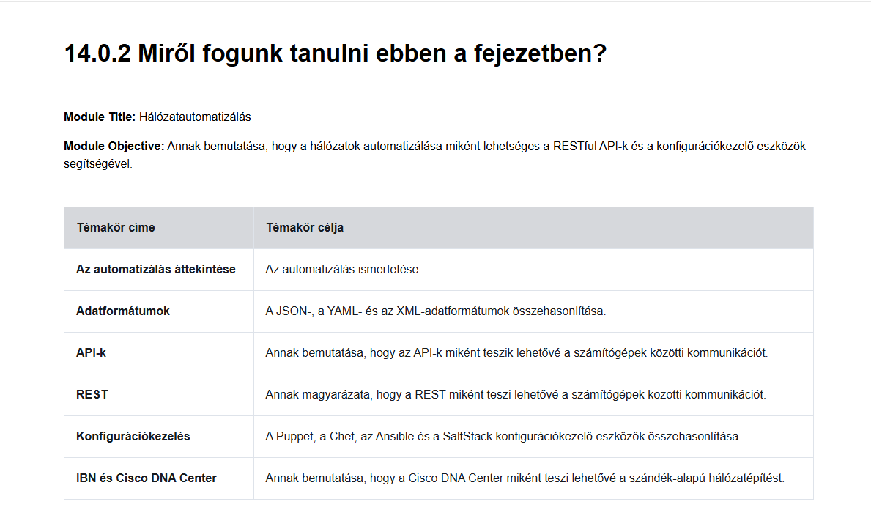

Slide 3
Az automatizálás az emberi beavatkozást csökkentő önvezérelt folyamat, amely növeli a hatékonyságot, csökkenti a hibákat, és biztonságosabbá, gyorsabbá teszi a munkavégzést.

Slide 4
Az intelligens (okos) eszközök külső információk alapján képesek viselkedésüket megváltoztatni, mert hálózatautomatizálási eszközökkel úgy programozzák őket, hogy a környezetből tanulva irányítsák működésüket

Slide 5
Az adatformatum az adatok strukturált tárolásának és megosztásának módja, amely biztosítja, hogy az információk a címzett (ember vagy számítógép) számára könnyen érthetők legyenek, például a weben használt HTML esetében.

Slide 6
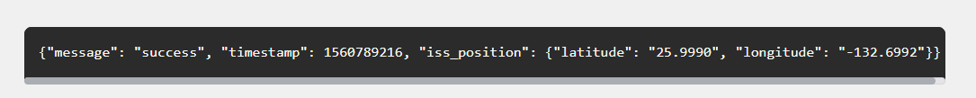
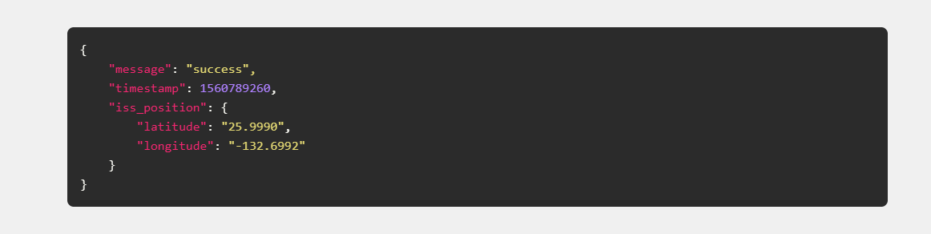
Az adatformatumoknak meghatározott szabályai vannak (szintaxis, objektumok és kulcs–érték párok), amelyek biztosítják, hogy az adatok egységesen, gépek által is értelmezhető módon legyenek tárolva és továbbítva, például JSON formátumban egy API válaszában.

Slide 7
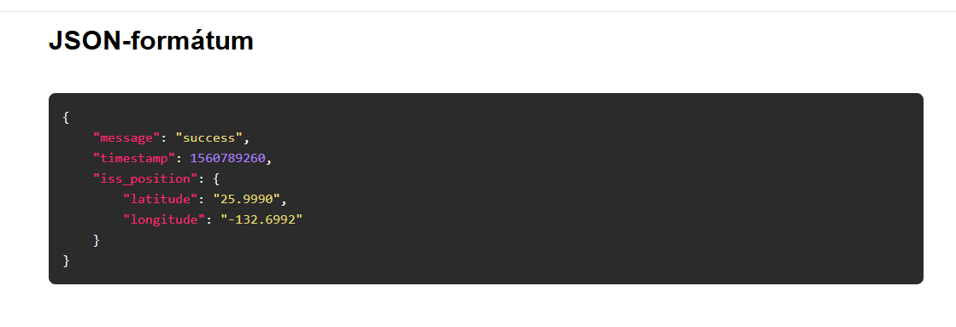
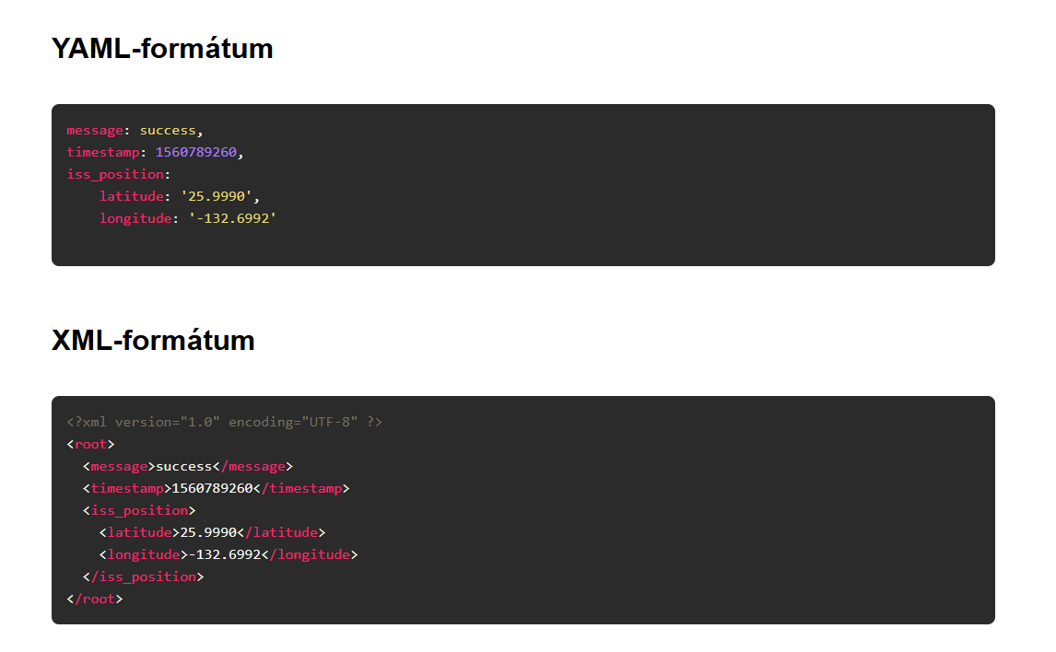

Slide 8
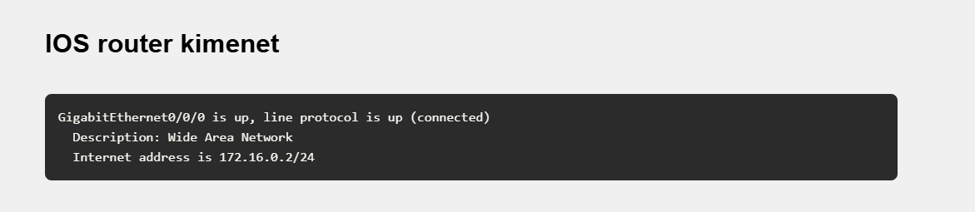
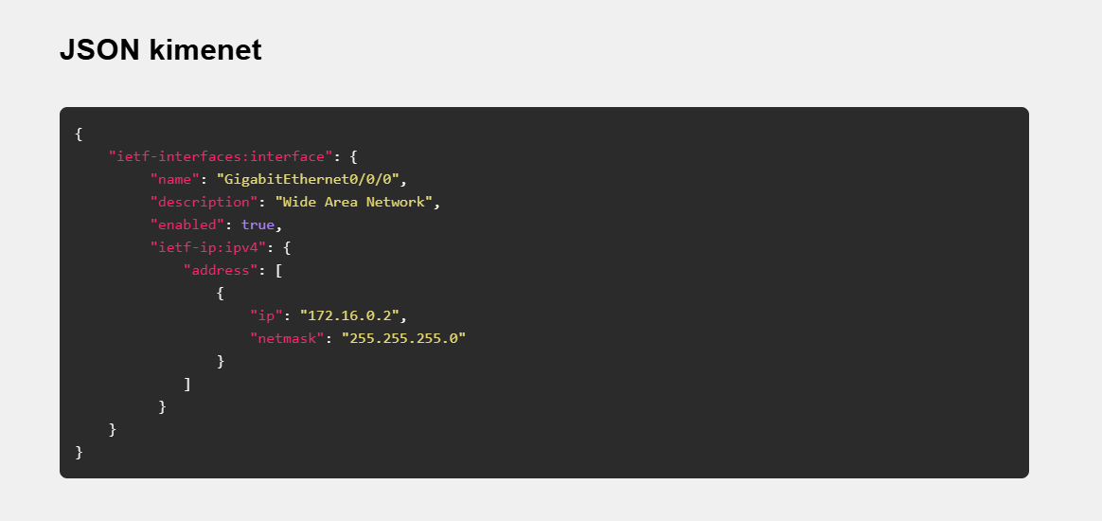

Slide 9
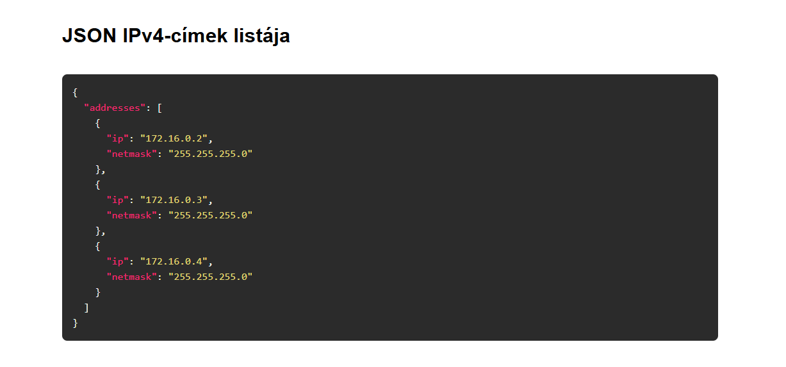

Slide 10
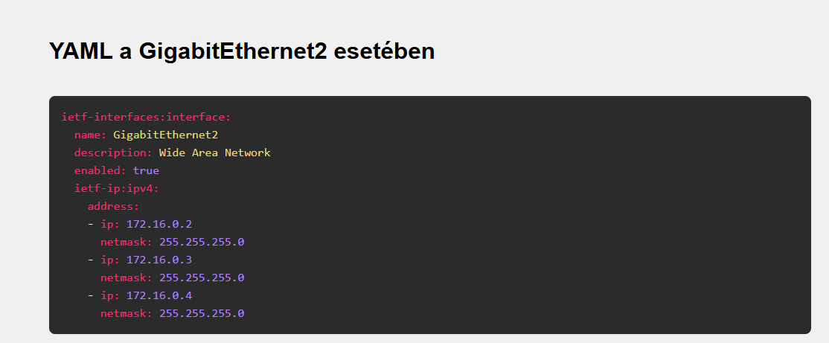
A YAML egy ember által könnyen olvasható adatformatum, amely a JSON-hez hasonló, de egyszerűbb, behúzáson alapuló szerkezettel teszi lehetővé az adatok tárolását, átvitelét és feldolgozását.

Slide 11
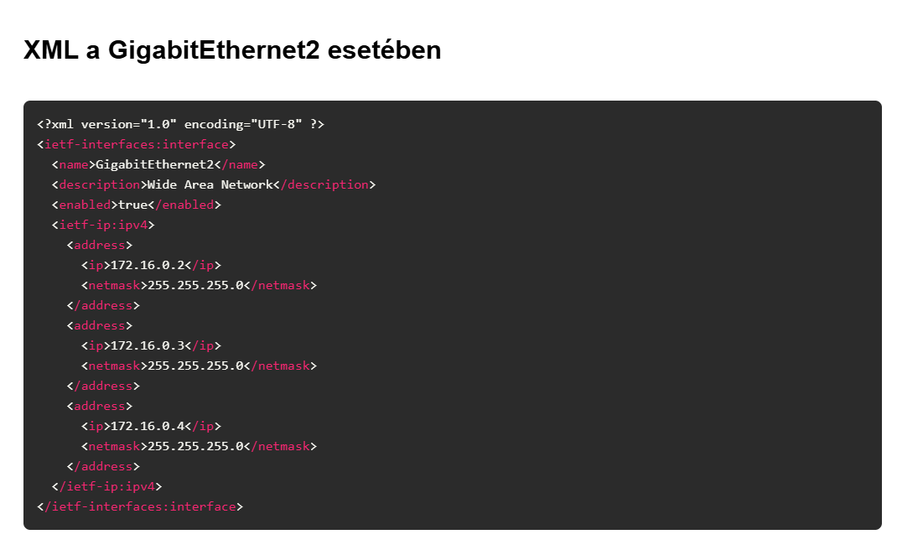

Slide 12
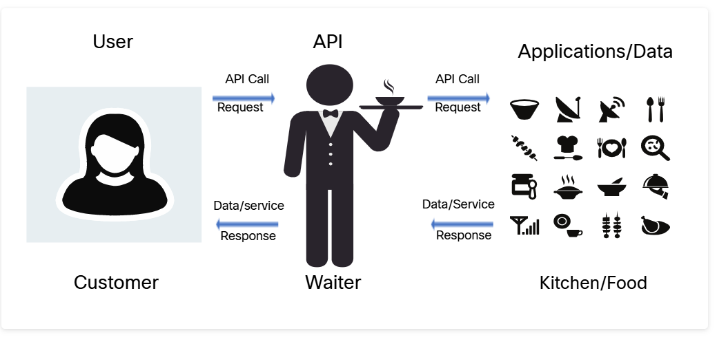

Slide 13
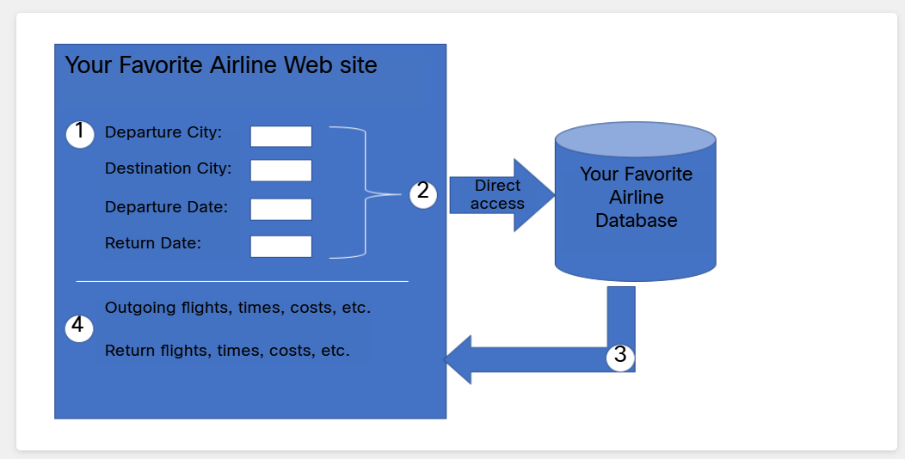

Slide 14
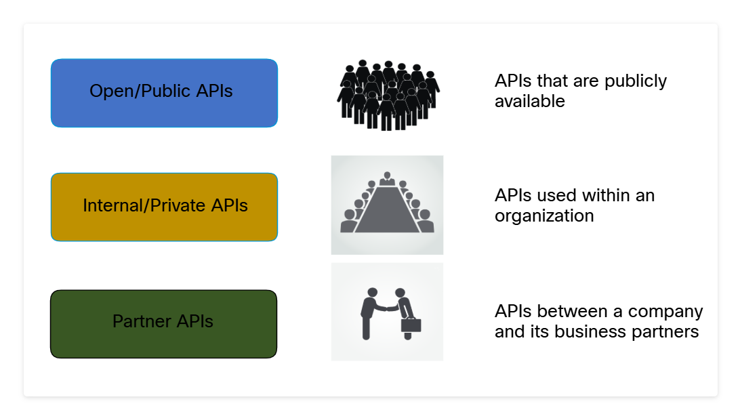

Slide 15
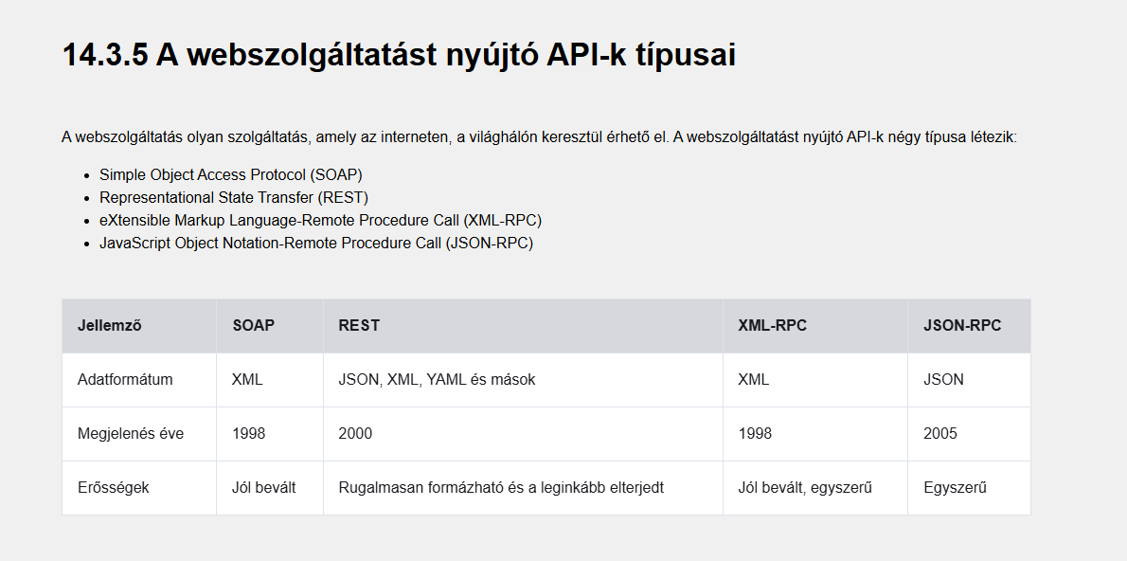

Slide 16
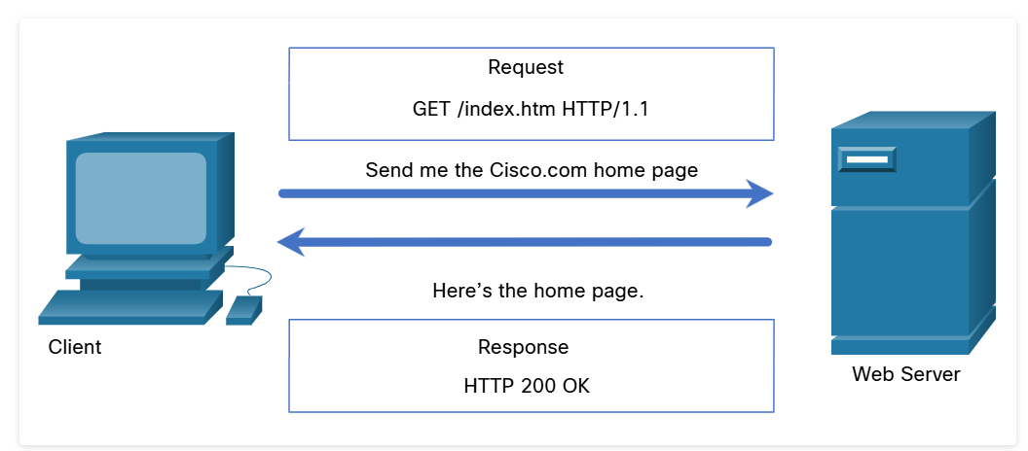
A webböngészők HTTP/HTTPS protokollon GET kéréssel kommunikálnak a webszerverekkel, míg a REST egy olyan HTTP-alapú architekturstílus, amely kliens–szerver felépítéssel, állapotmentes működéssel és gyorsítótárazható válaszokkal szabályozza az API-k működését.

Slide 17
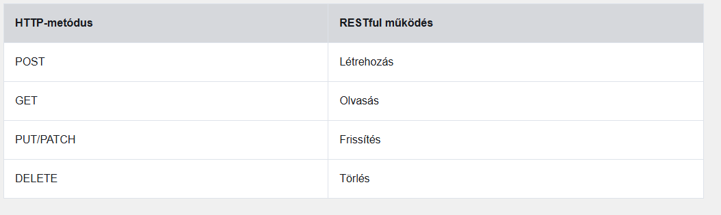
A RESTful webszolgáltatás HTTP-re épül, egységes URI-val azonosított erőforrásokat, szabványos adatformatumokat (pl. JSON, XML), HTTP-metódusokat és hipertext-vezérelt működést használ a CRUD műveletek megvalósítására.

Slide 18
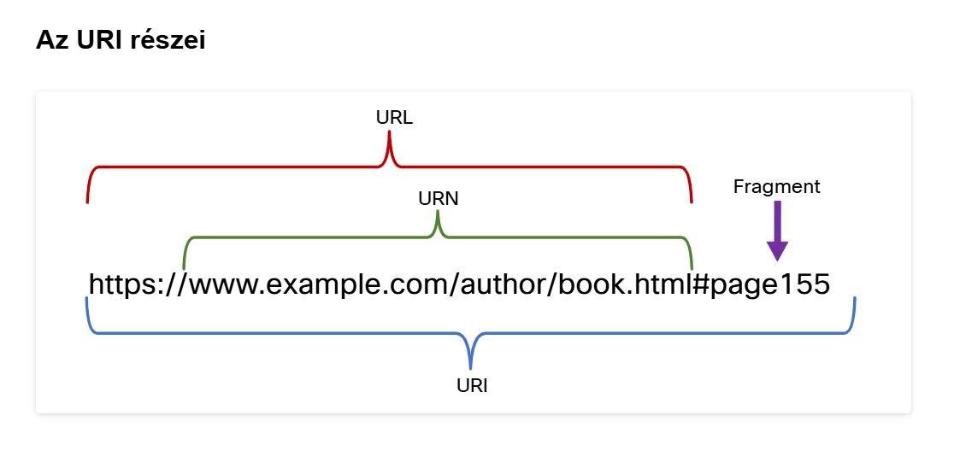

Slide 19
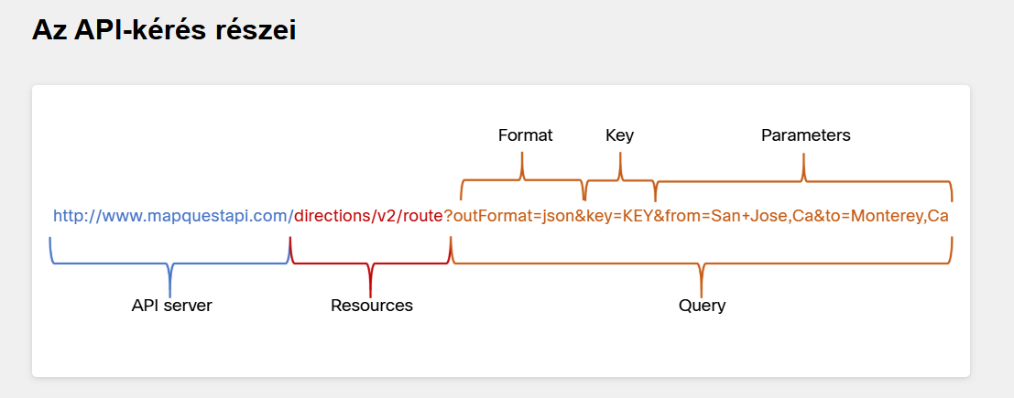
Egy RESTful webszolgáltatásban az erőforrás URI-jára küldött kérés választ eredményez, amely jellemzően JSON formátumú adat, de lehet HTML, XML vagy más formátum is.

Slide 20
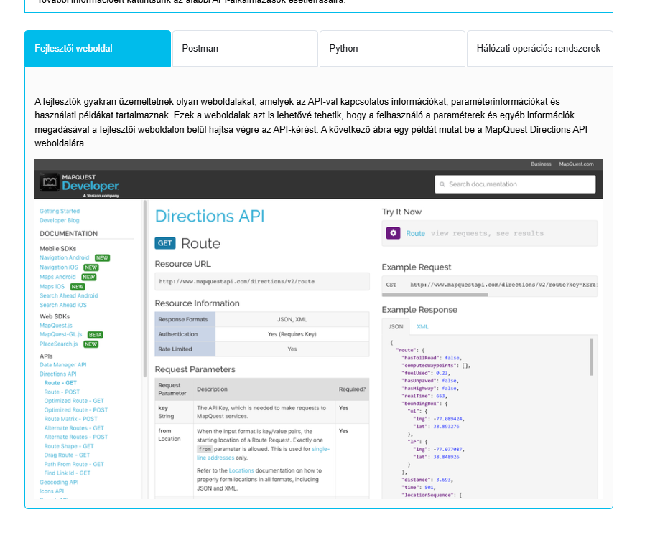

Slide 21
A hagyományos hálózatkonfigurálás során a rendszergazdák kézzel, CLI-n keresztül állítják be az eszközöket, ami időigényes és hibára hajlamos, míg az SNMP főként hálózati felügyeletre és monitorozásra használható, de konfigurációs automatizálásra nem alkalmas.

Slide 22
A hálózatautomatizálás lehetővé teszi, hogy a rendszergazdák több száz vagy ezer fizikai és virtuális eszközt szoftverekkel, protokollokkal (pl. REST) és eszközökkel (pl. Ansible, Puppet, Chef, Python, JSON, XML) automatikusan monitorozzanak, felügyeljenek és konfiguráljanak.

Slide 23
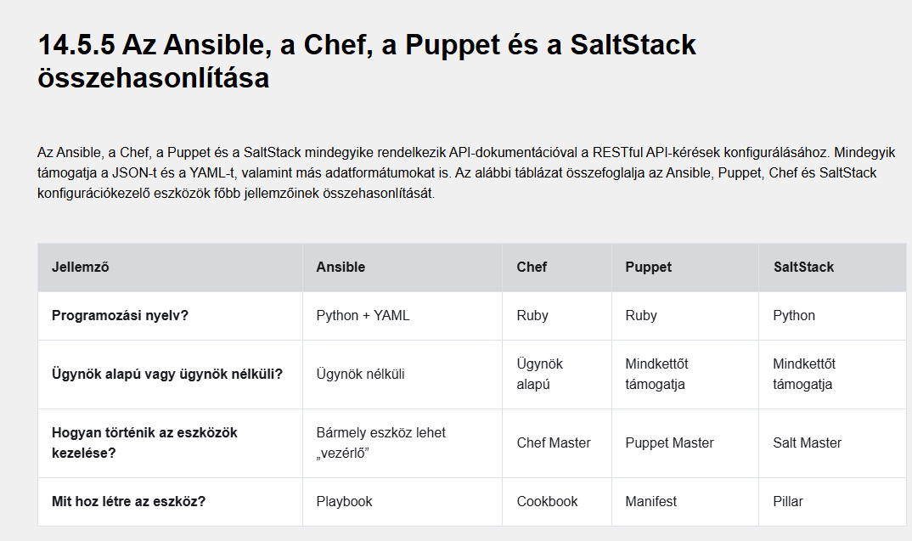
A konfigurációkezelő eszközök, mint az Ansible, Chef, Puppet vagy SaltStack, RESTful API-kon keresztül automatizálják és összehangolják a hálózati eszközök szoftver-, protokoll- és ACL-konfigurációit a rendszergazdák számára.

